Slide 1
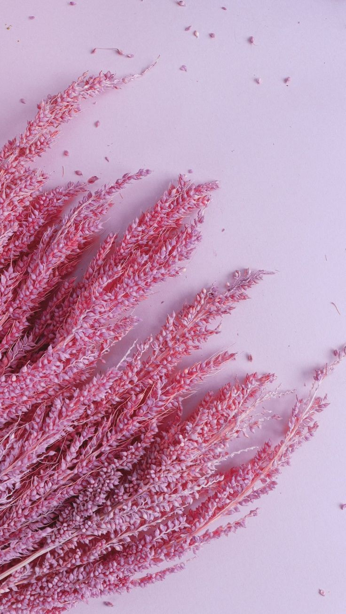
SÁM SOBĚ VÝŽIVOVÝM PORADCEM
Bc. Ester Marečková

Slide 2
Kvalifikace
Institut moderní výživy – moderní výživa sportujících dětí
TOPATLET – svalové kontrakce
TOPATLET – sport specific training v silovém a kondičním tréninku
All4sports – silový trénink dětí a mládeže
All4sports – programing a periodizace
Fitness institut – bolavá záda
Fitness institut – CORE trénink
Yoda institut – HSSP, funkční trénink – aktivace CORE
Fitness institut – CORE trénink (aktivace, dech, sed, stoj)
Fyziognosis – silový trénink v kontextu bolesti a úrazových stavů
Mentální kouč pro sportovce – vzdělávací program akreditován MŠMT (5 měsíců)
Zdravotnický záchranář
Fitness akademie Ronnie – instruktor fitness
Institut moderní výživy – moderní výživa
Institut moderní výživy – moderní výživa hokejistů
Institut moderní výživy – moderní výživa ve vytrvalostních sportech
Institut moderní výživy – vědecky podložené přístupy k regeneraci ve sportu
Institut moderní výživy – porucha příjmu potravy
Institut moderní výživy – prediabetes a diabetes 2. typu
Institut moderní výživy – výživa a riziko srdečních onemocnění

Slide 3
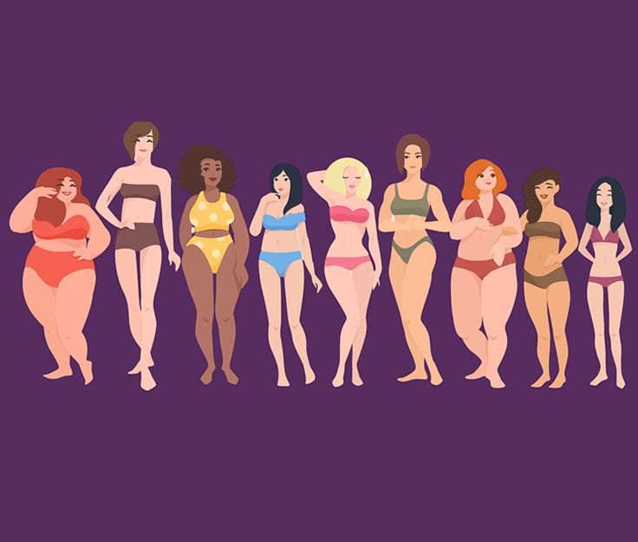
Obsah
Co znamená správná životospráva
Co ovlivňuje náš úspěch/neúspěch
Co ovlivňuje naši stavbu těla
Jak si vypočítat náš denní výdej
Jak si správně spočítat příjem
Rozložení makroživin v jídelníčku
Jak správně využít jednotlivé makroživiny
Kalorické tabulky – nastavení, využití
Nastavení příjmu jednoho dne pro ženu, muže

Slide 4
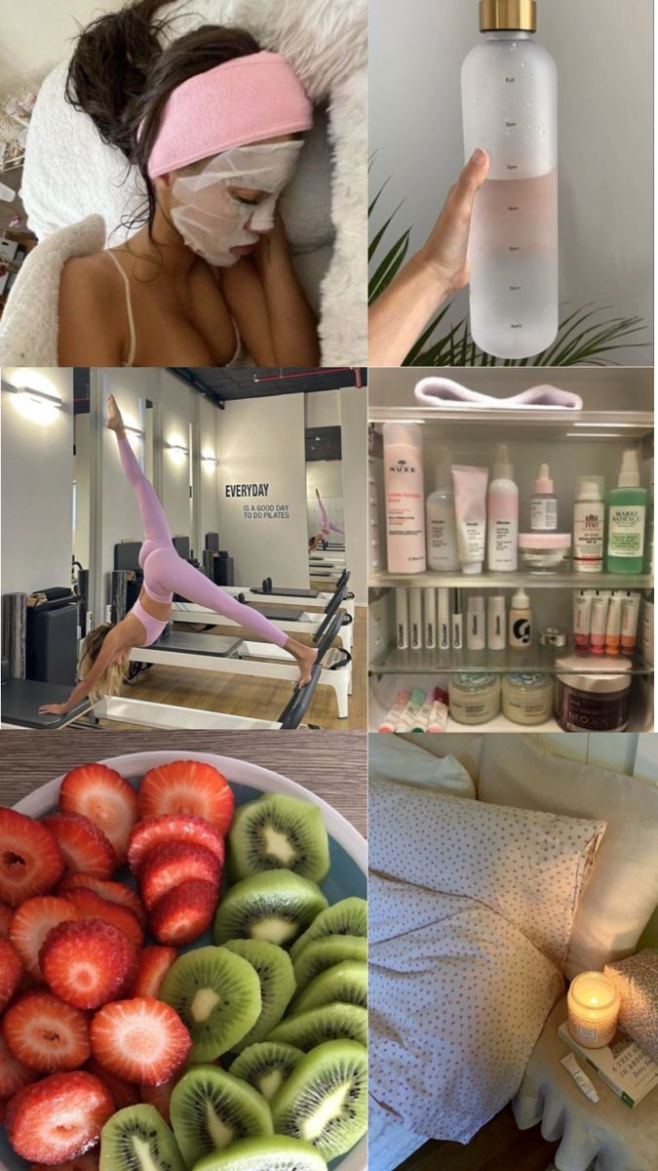
Životospráva
Životospráva je souhrn zásad (chci) a pravidel (disciplína) pro řízení (je to v našich rukou) života, zaměřený na udržení a zlepšení zdraví a kvality života. Vychází z principů správné výživy, dostatečného spánku, pohybu a odpočinku, a také z potřeby vyváženosti fyzické a duševní práce.

Slide 5
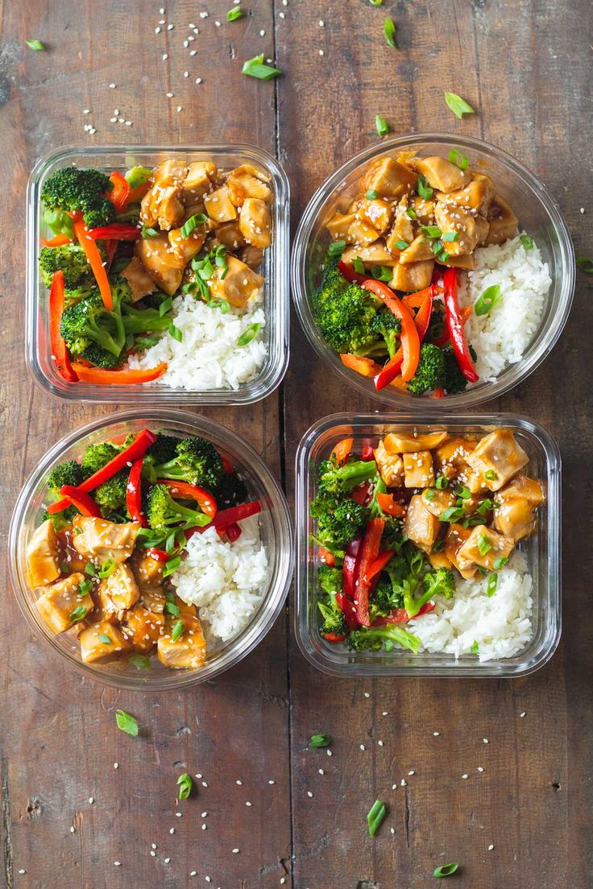
Priority
Být připraven/a – plánovat
Timing jídla
Kvalita jídla
Porce jídel (vážení)
Pohybová aktivita
Spánek
Umět odolávat tlaku prostředí, přátel, rodiny

Slide 6
Podstatné je jen to, co opravdu děláme.

Slide 7

Vždy máte na výběr.

Slide 8

Co ovlivňuje naše jednání
Veškerá rozhodnutí jdou z nás samotných
Síla myšlenky
Motivace
Progres
Výsledek
Prostředí
Lidé kolem nás

Slide 9
Co ovlivňuje náš vzhled, stavbu těla
Psychika (motivace, zvyky, návyky)
Sociální (rodina, práce, škola, víra)
Genetika (věk, pohlaví, zdraví)
Somatické (stavba, svaly, energie, hormony)
Pohybová aktivita (pracovní, sportovní, hobby, léčebná, …)
Trénink (druh, intenzita, doba trvání, objem, frekvence)
Regenerace (výživa, spánek, meditace, masáže, otužování, míra stresu)

Slide 10
Psychický faktor
Vnější prostředí
Rodina
Přátelé
Práce
Disciplína
Dlouhodobá
Dlouhodobá myšlenka, přesvědčení
Dlouhodobé priority
Motivace
Krátkodobá
Krátkodobé přesvědčení
Občasné přesvědčení o tom, co chceme nebo děláme
Stres/nálada
Cyklus
Nenadálá životní situace
Běžné povinnosti v životě

Slide 11

Informace podložené vědou
Co se domníváme, že známe
Co opravdu známe
Placebo

Slide 12
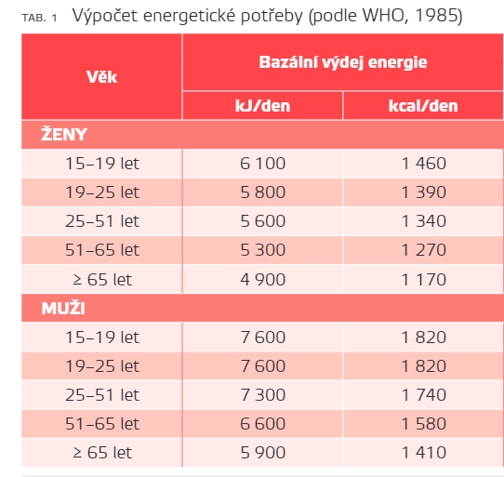
Věk, pohlaví, zdraví
(Tab. 1) MATOULEK, Martin. Manuál praktické obezitologie nejen pro praktické lékaře. 2., rozšířené vydání. Praha: NOL - nakladatelství odborné literatury, 2019. ISBN 978-80-903929-7-7.

Slide 13
Biologický věk, kvalita života (zdraví)
Biologický věk
Naše % zastoupení svalů na těle (aktivní/pasivní)
Naše % tuku
Životní styl
Zdraví
Zranění
Genetika
Naše % zastoupení svalů na těle
Naše % tuku
Životní styl

Slide 14
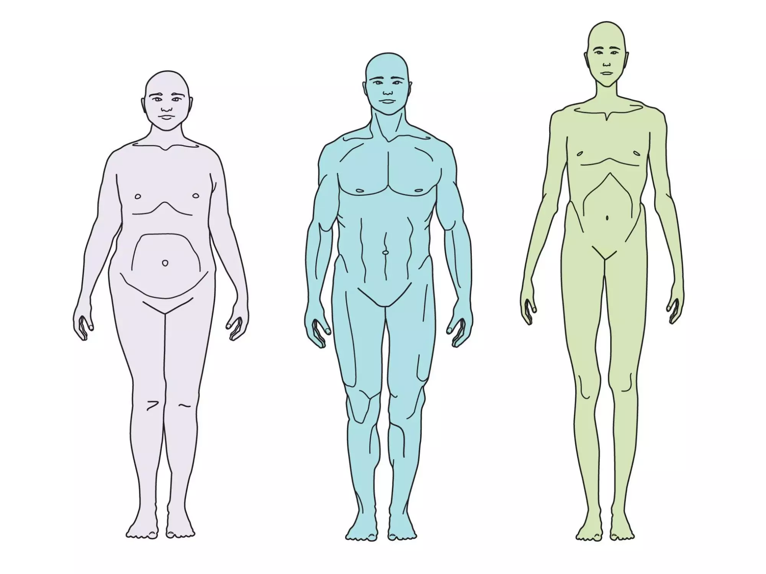
Somatické vlivy
Stavba těla, energie
Ektomorf (štíhlý typ, menší zastoupení svalové hmoty, nízké % tuku, nižší bazální metabolismus)
Mezomorf (vyšší podíl svalové hmoty, střední míra % zastoupení tuku, střední bazální metabolismus)
Endomorf (robusní postava, vysoké zastoupení dsvalů, vyšší % tuku, vysoký bazální metabolismus)
Hormony
Věk
Vzhled ženy se mění každý týden (cyklus)
Pocitové, změna nálady (subjektivní)
Zavodnění
Menopauza

Slide 15
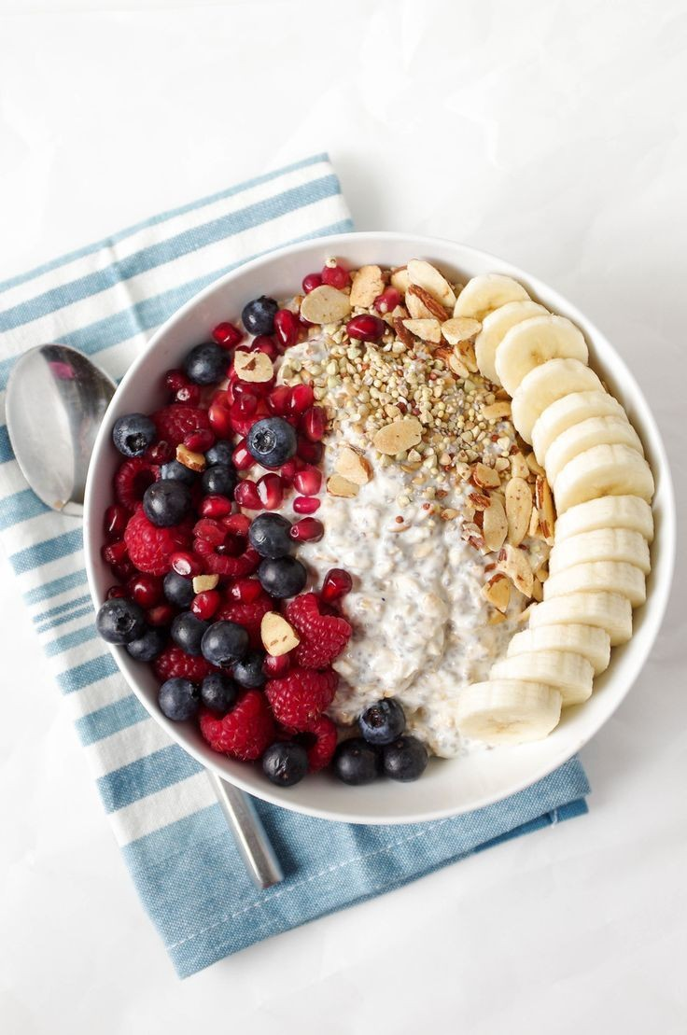
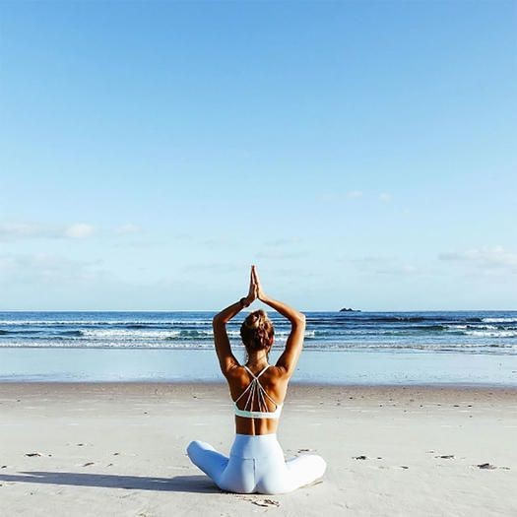
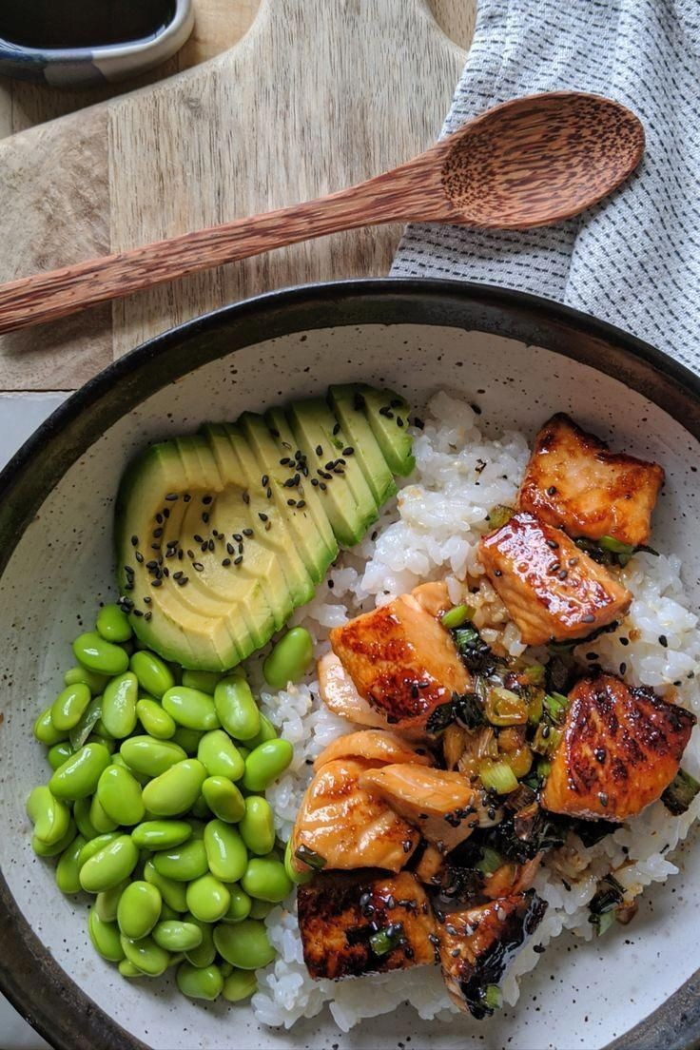
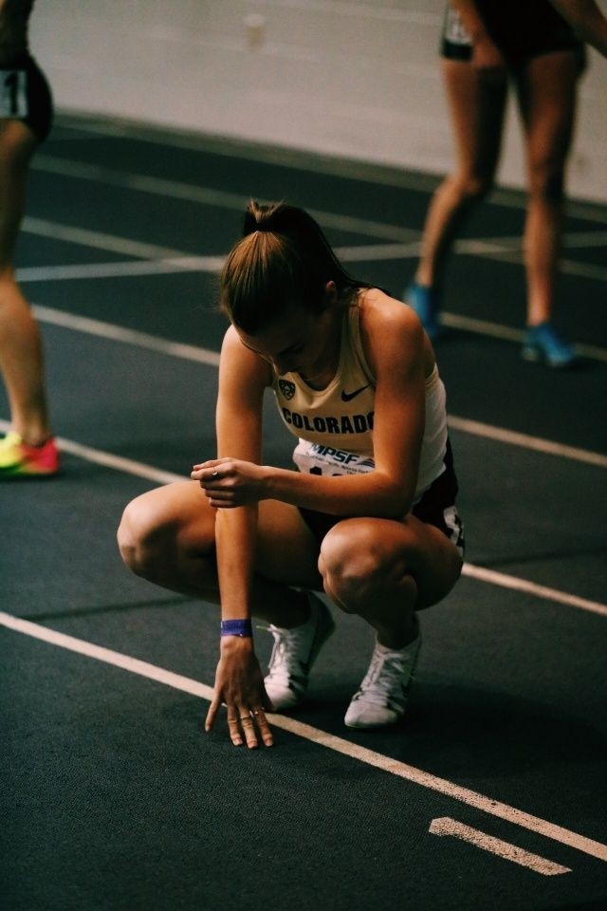
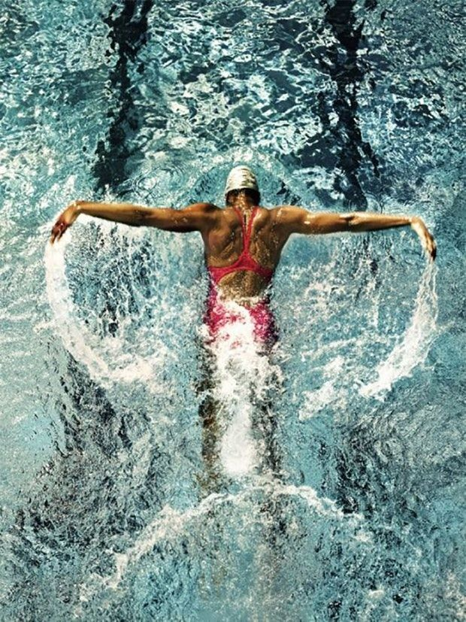
Pohybová aktivita
Pracovní
Sedavé zaměstnání
Sedavé/chůze
Vyšší přirozená aktivita (skladník)
Zaměstnání ve stoje
Fyzická (na stavbě)
Hobby/přirozená aktivita
Zahrada
Dům
Procházky, venčení psa
Úklid
Starost o děti
Sportovní
Sportující člověk (výjimečně, občas, sezónní cvičenec)
Sportovec (pravidelně)
Atlet (náročné, práce, soutěže, režim atleta)
Léčebná
Fyzioterapie
Protahování, rolování, sauna

Slide 16
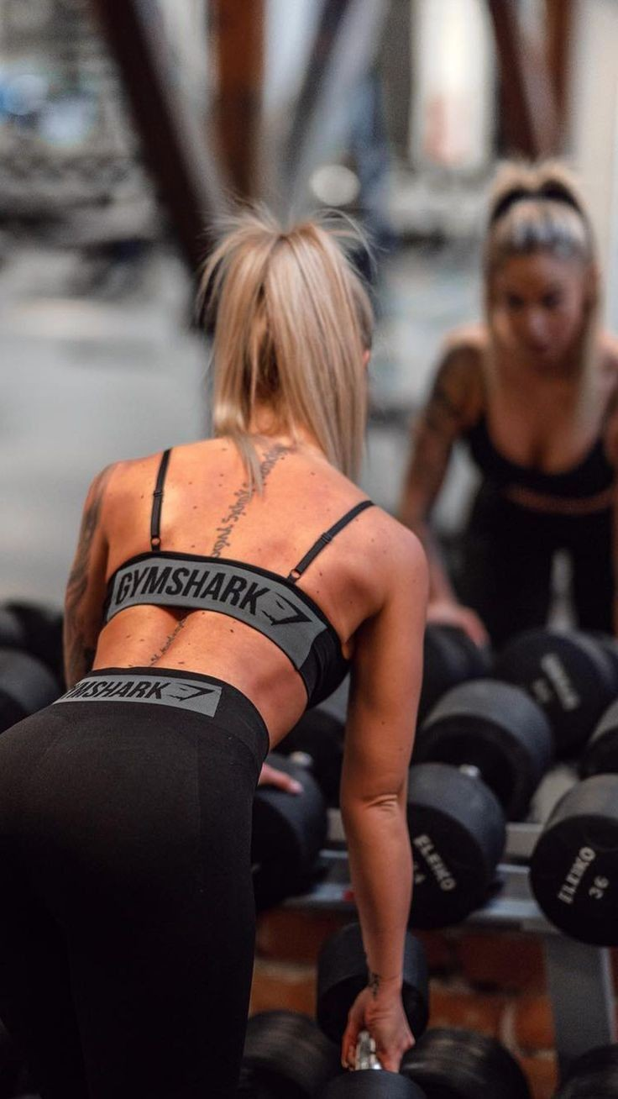
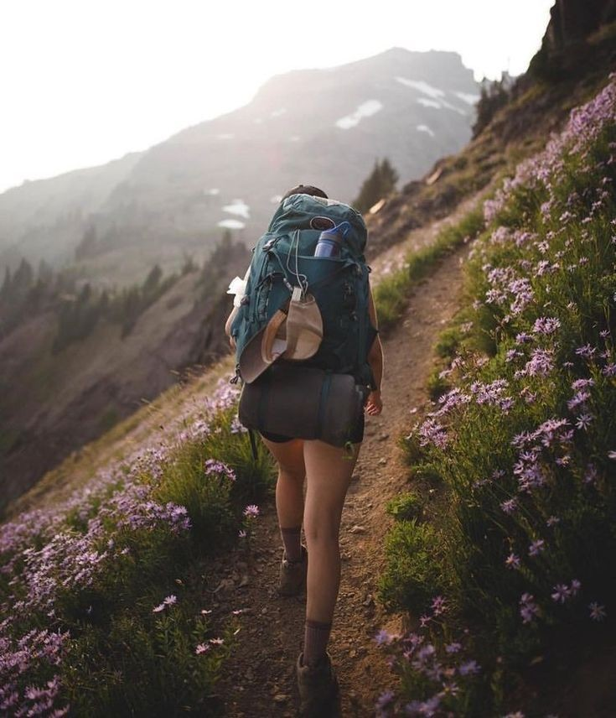
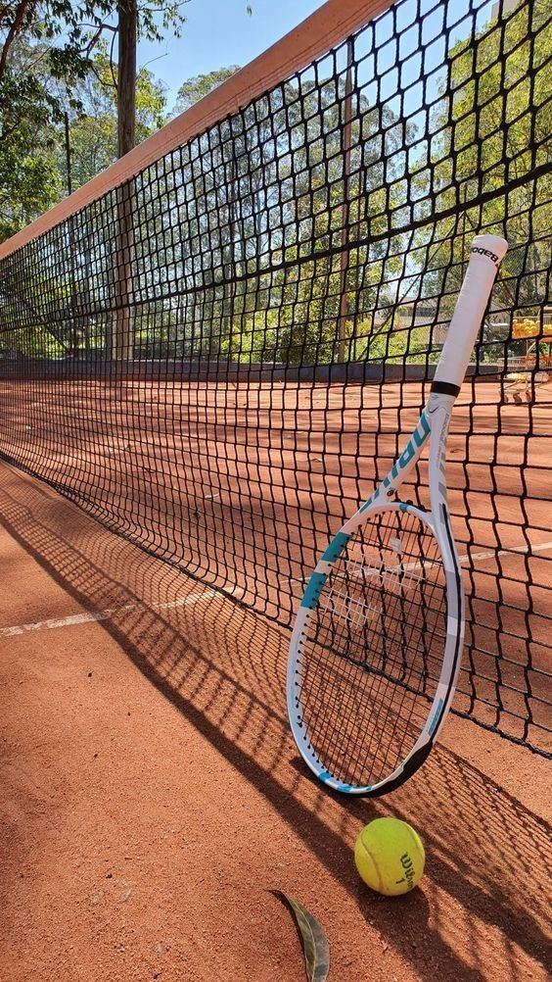
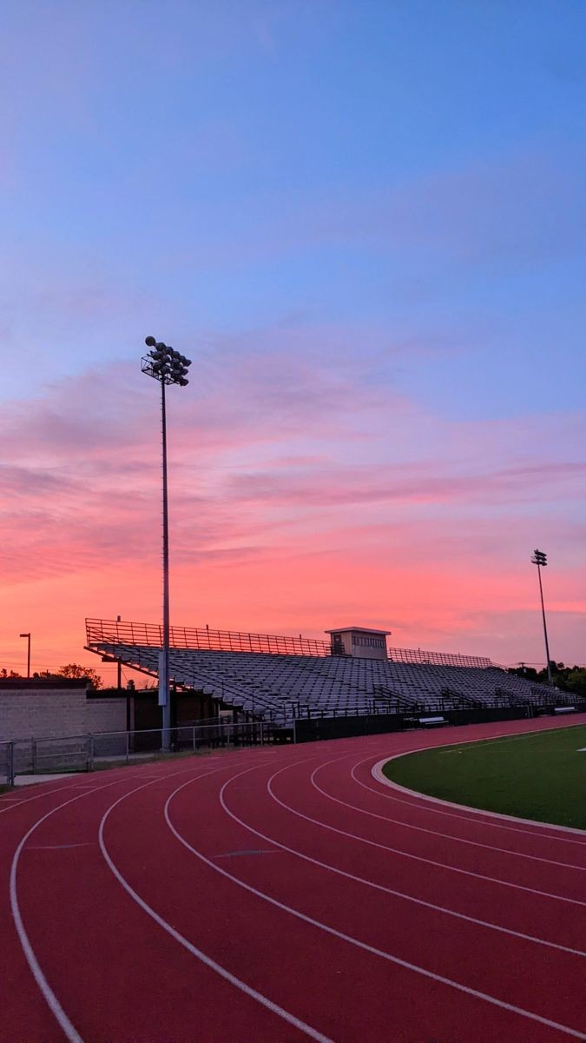
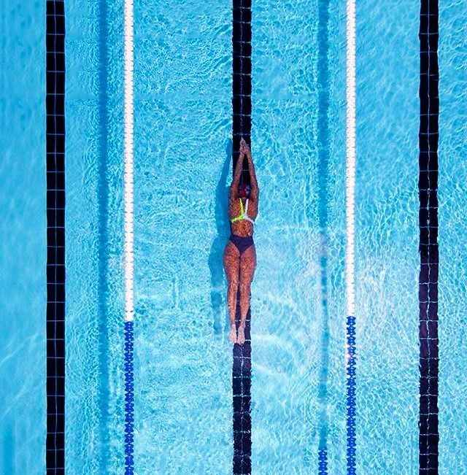
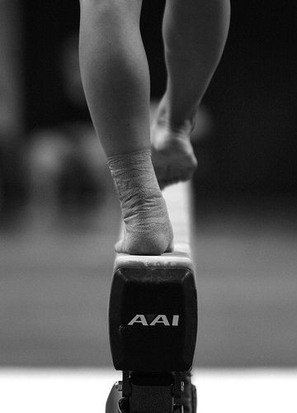
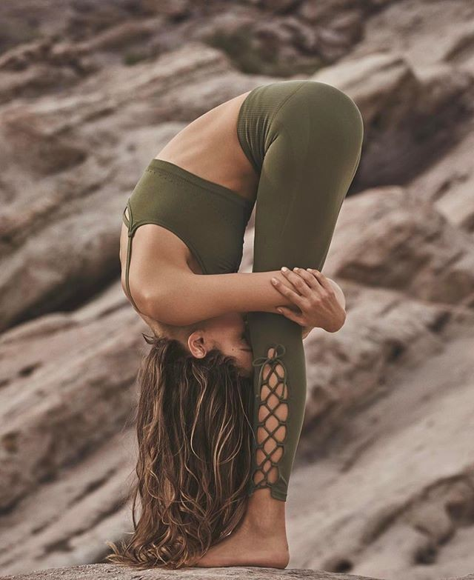
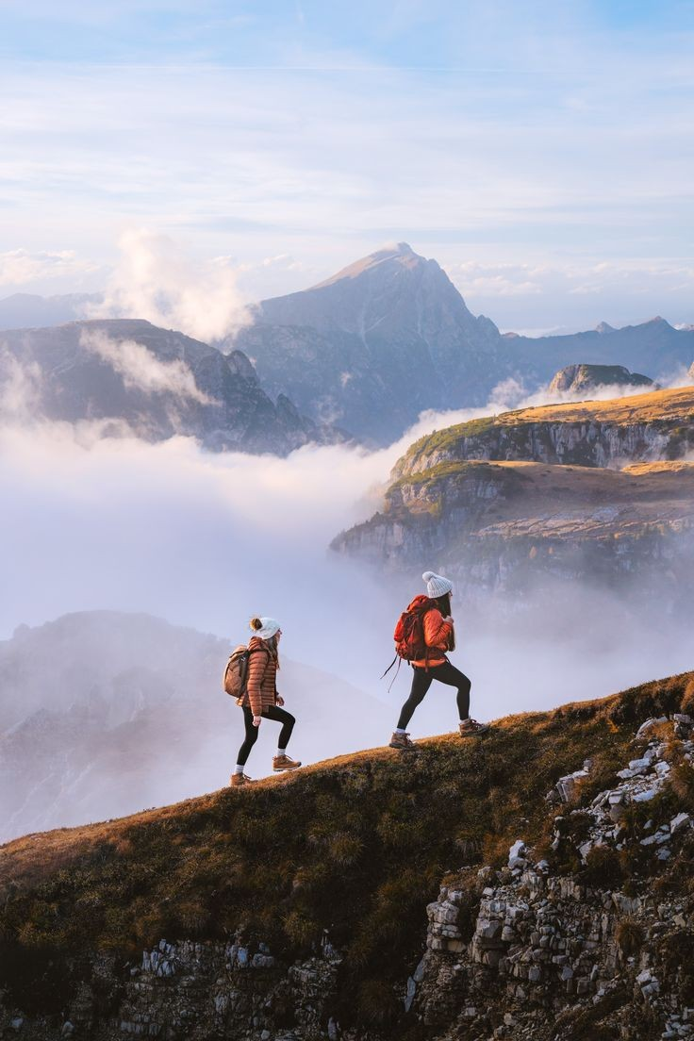
Trénink
Intenzita
Vlastní váha/lehké váhy/střední/těžké
Objem
Kolik cviků za časovou jednotku zvládneme
Pauzy
Doba trvání
Čas strávený tréninkem
Frekvence
Jak často trénujeme

Slide 17
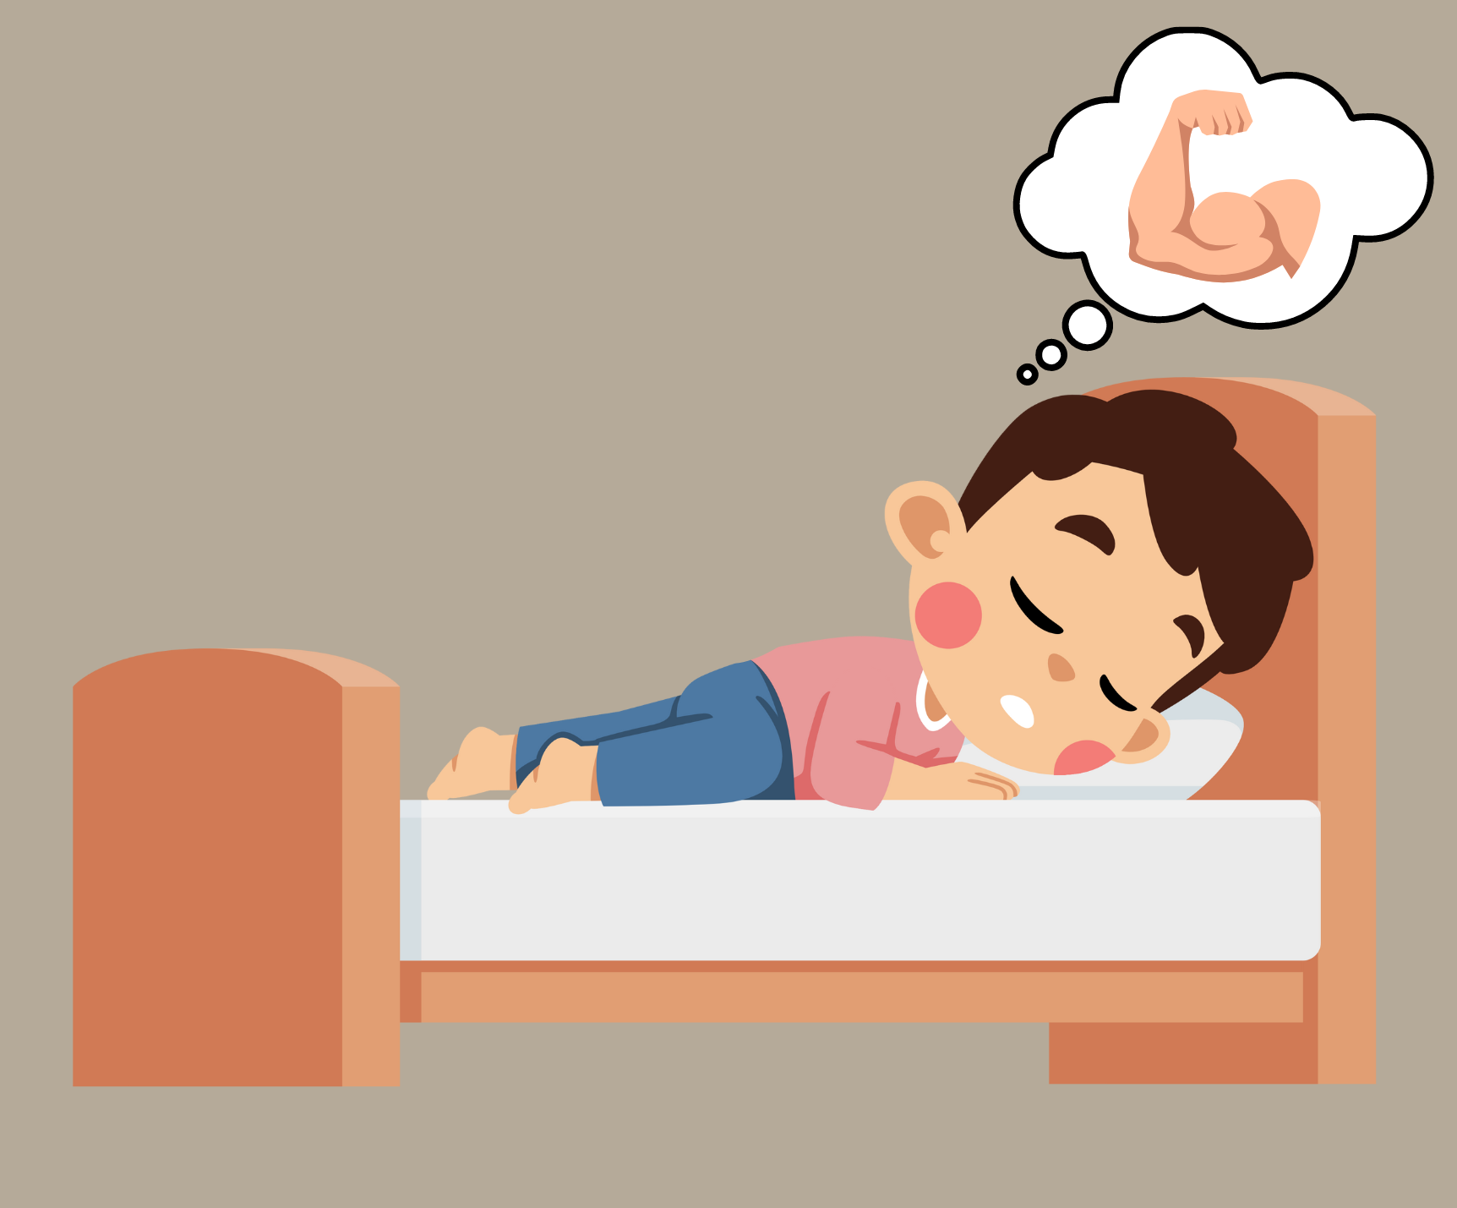
Regenerace
Masáže
Otužování
Míra stresu
Meditace
Výživa
Denní energetický příjem
Rozložení maker
Kvalita jídel
Porce jídel
Doplňky stravy
Timing
Spánek
Délka (7-9 hodin)
Kvalita

Slide 18

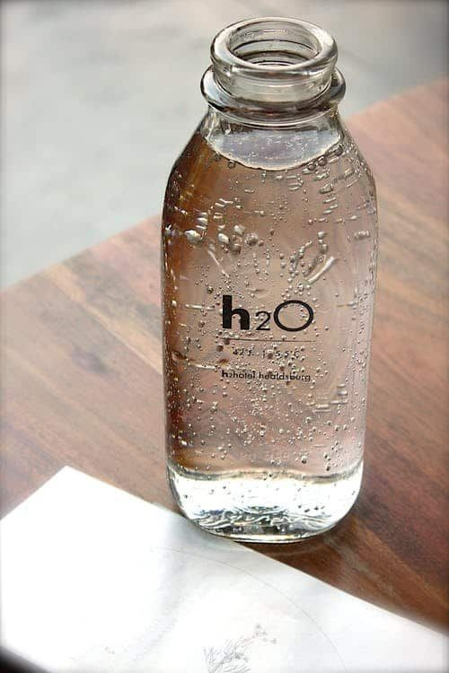
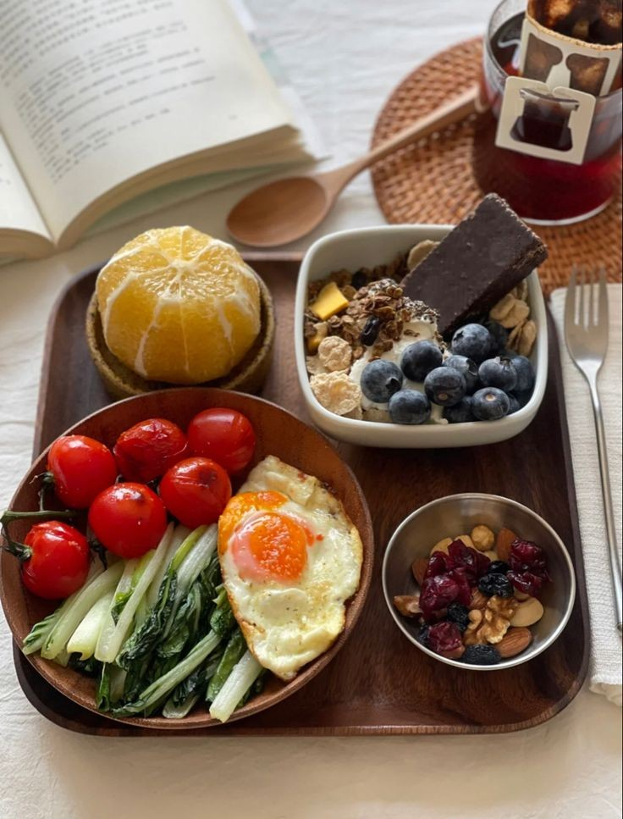
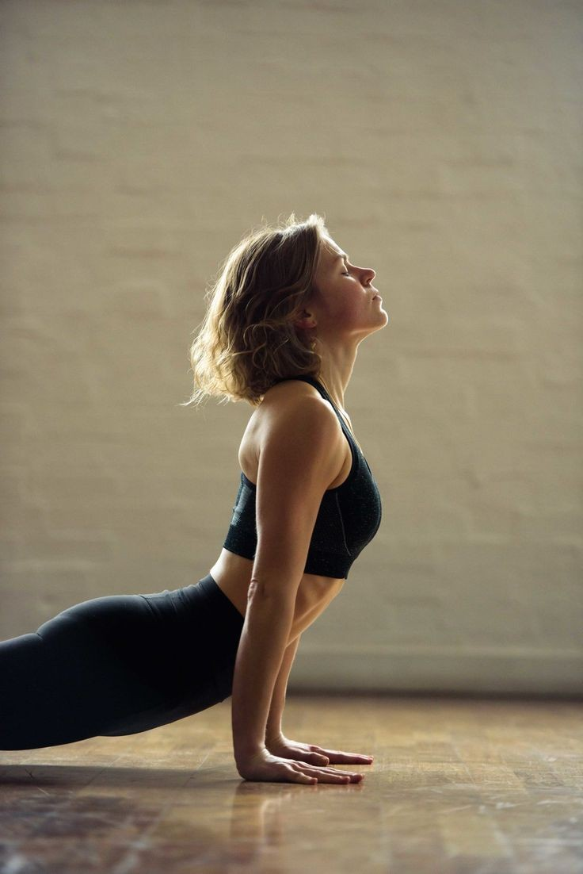
Základy výživy
Náš příjem/výdej
Rozložení makroživin (bílkoviny, sacharidy, tuky)
Příjem vlákniny
Rozložení makroživin v jednom jídle
Příjem tekutin

Slide 19

Jak si jednoduše spočítat příjem?
Co musíme vědět?
Náš cíl
Náš bazální metabolismus
Správný odhad naší pohybové aktivity
Náš denní příjem energie

Slide 20
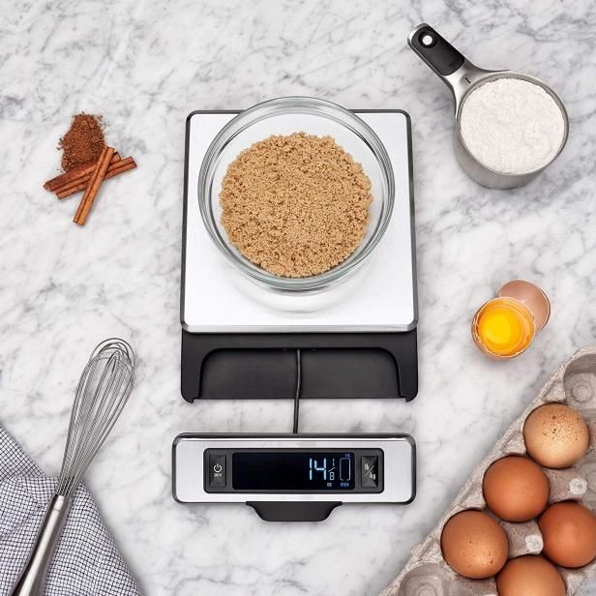
Náš cíl
Nabírat svalovou hmotu
Udržovat svalovou hmotu
Nabírat tuk
Udržovat % tuku
Zredukovat % tuku

Slide 21
Bazální metabolismus

Slide 22
Míra pohybové aktivity během dne
Vynásobte svůj průměrný bazální metabolismus:
*1,4 pokud máte sedavé zaměstnání, nemáte příliš mnoho pohybu navíc (cca do 3 000 kroků za den). Bez tréninku.
*1,6 pokud máte sedavé zaměstnání s občasným pohybem a vaše volnočasová aktivita není příliš velká, pracujete například jako učitel nebo jste student (cca 6 000 kroků za den) nebo jste měli trénink (30-45 min.) a do 2 000 kroků.
*1,8 pokud pracujete ve stoje, například jako prodavač, ale vaše přirozená aktivita není během dne příliš velká (do 5 000 kroků za den), ale máte během dne trénink (minimálně 60 minut, intenzivní) nebo máte přes 12 000 kroků za den bez tréninku.
*2,0 pokud vaše práce je náročná a vyžaduje hodně pohybové aktivity (například ve skladu nebo zemědělství, zhruba 15 - 20 000 kroků) nebo máte náročný trénink během dne (minimálně 90 minut, intenzivní + 5 000 kroků a více).
Toto jsou pouze odrazové výpočty, které by vás měly navést. Můžete volit i mezistupně (*1,5, *1,7, *1,9), podle toho, jak usoudíte, že jste se během dne hýbali.

Slide 23
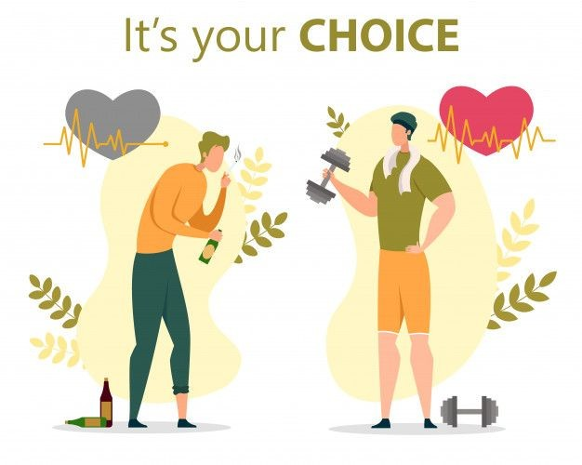

Slide 24
Náš denní příjem energie
Chci si udržet váhu
Pokud chcete vaší současnou hmotnost udržovat, zůstaňte na denním
příjmu, který odpovídá vašemu bazálnímu metabolismus a denní aktivitě.
Pokud je tedy můj bazální metabolismus podle tabulky 1 340 kcal/den a
moje pohybová aktivita dnes odpovídala *1,6, příjmu 2 144kcal. Takto si
můžete vypočítat váš příjem každý den.
1 340*1,6=2 144

Slide 25
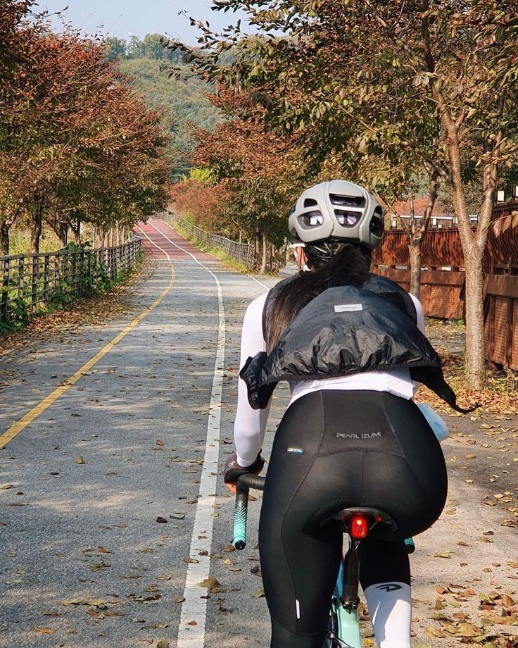
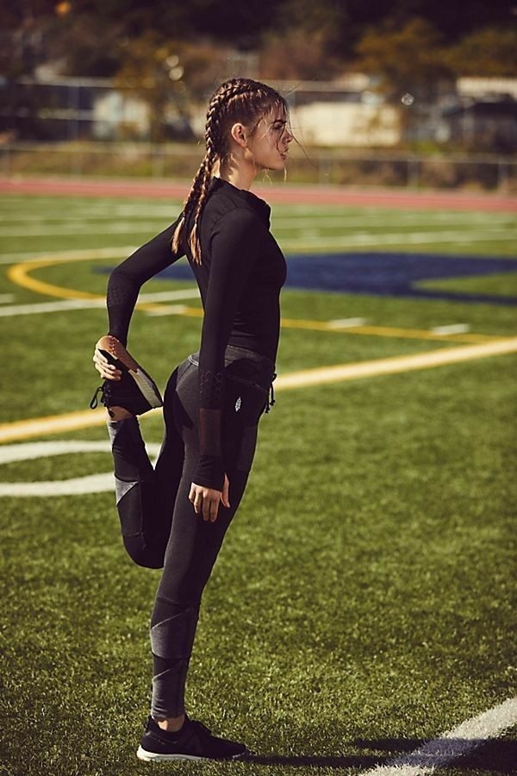
Chci zhubnout
Pokud si chcete nastavit redukční příjem, je třeba z vašeho denního příjmu ubrat minimálně 200 kcal a maximálně 500 kcal (podle toho, jak rychle chcete hubnout). Proto jestli můj bazální metabolismus je 1 340 kcal/den a moje pohybová aktivita dnes odpovídala *1,6, je můj denní příjem při redukci 1 644 kcal.
1 340*1,6= 2 144
2 144-500= 1 644kcal/den

Slide 26

Index psychické náročnosti
Míra deficitu z dlouhodobého hlediska:
Index 1 (100 kcal) – nenáročné
Index 2 (200 kcal) – mírně náročné
Index 3 (300 kcal) – středně náročné
Index 4 (400 kcal) – náročné
Index 5 (500 kcal) – velmi náročné
Jaký index zvolíte, tak rychle by se měly dostavit výsledky
Deficit víc jak 600 kcal se nedoporučuje z hlediska náročnosti/udržitelnosti/míra stresu

Slide 27
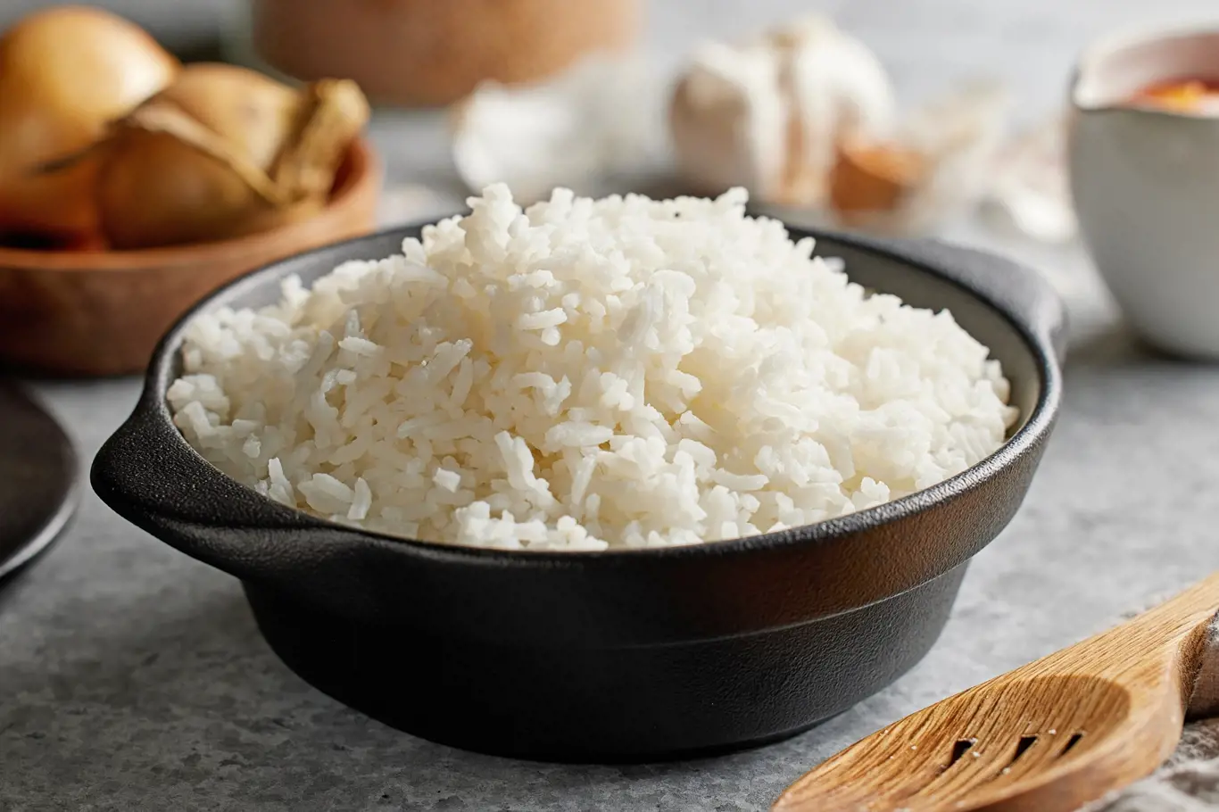
Chci nabírat
Pokud chcete něco nabrat, je postup opačný. K vašemu bazálnímu příjmu
a stupni denní aktivity připočtete 200-400 kcal (podle toho, jak moc a
rychle chcete nabírat). Použiji stejný stupeň denní aktivity *1,6 (může se
každý den lišit). Takže nyní vzorec bude vypadat:
1 340*1,6= 2 144
2 144+400= 2 544kcal/den

Slide 28
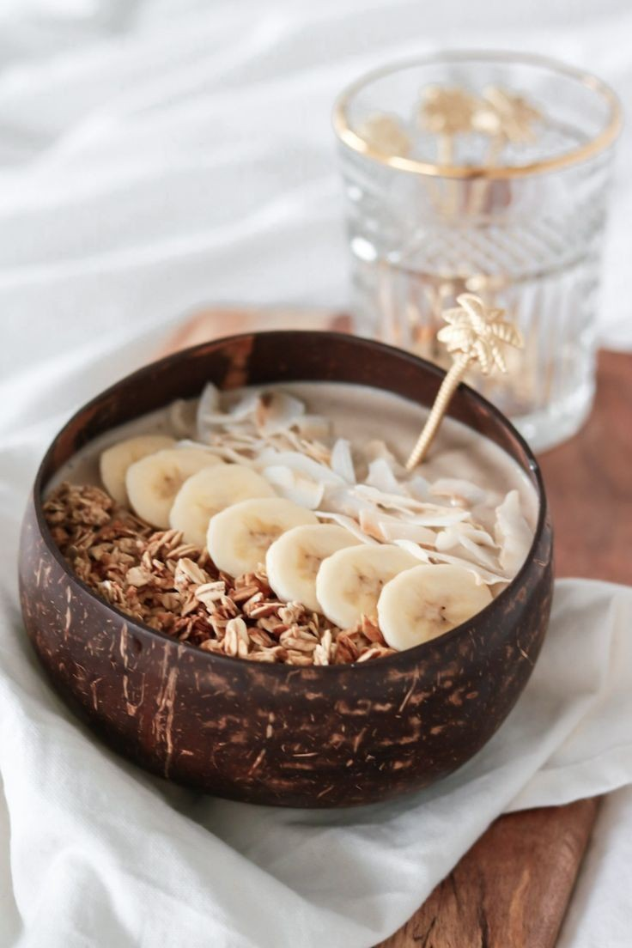
Rozložení makroživin
Optimální procentuální podíl hlavních živin na celkovém příjmu energie za den:
Bílkoviny 20-30 %
Sacharidy 40-50 %
Tuky 30-40 %

Slide 29
Mám vypočítaný denní příjem, jaký vzorec použiju k výpočtu makronutrientů?
Řekněme, že váš denní příjem by měl být 2 000 kcal. Nastavím si rozložení makronutrientů například na:
25% bílkovin
30% tuku
45 % sacharidů
Použiju trojčlenku:
100% ……………… 2 000 kcal
25% …………………x?
---------------------------------------
2000 x 25=50 000
50 000:100=500
------------------------------------------
500:4=125 – bílkoviny mi tedy vycházejí na 125 g/den

Slide 30
Proč 500:4?
Protože 1g bílkoviny odpovídá 4 kcal
Stejně tak na konci je důležité vydělit 4 sacharidy, protože 1g sacharidů má 4 kcal
Tuky na konci vydělím 9, protože 1g tuku má 9 kcal

Slide 31
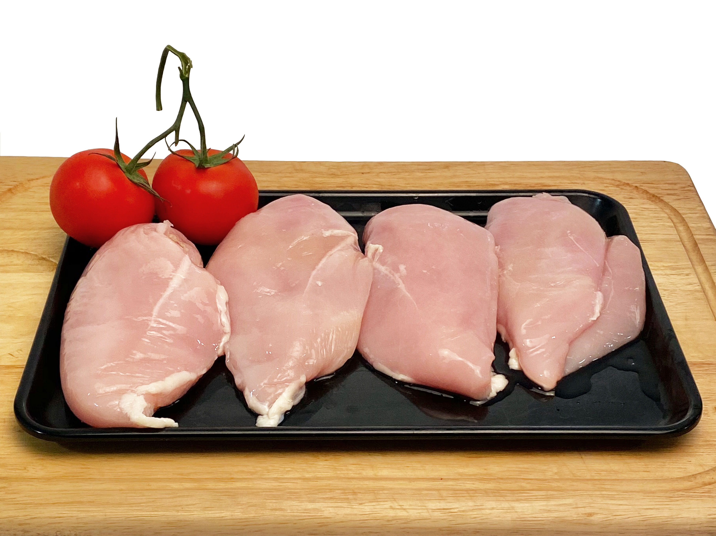
Bílkoviny
Základní stavební jednotka pro svaly, nehty, kůži, vlasy, enzymy, hormony, imunitní systém
Stavba, oprava tkání
Správný index sytosti
Chrání svalovou hmotu (hlavně při redukci tuku)
Živočišné/rostlinné zdroje
1g/4kcal

Slide 32
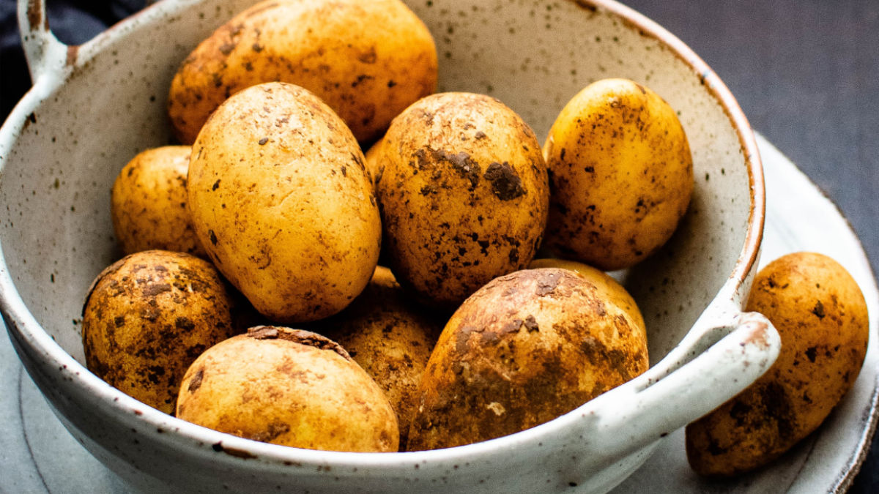
Sacharidy
Zdroj energie pro svaly
Palivo pro mozek
Pomoc při regeneraci
Rychlé/komplexní
1g/4kcal

Slide 33
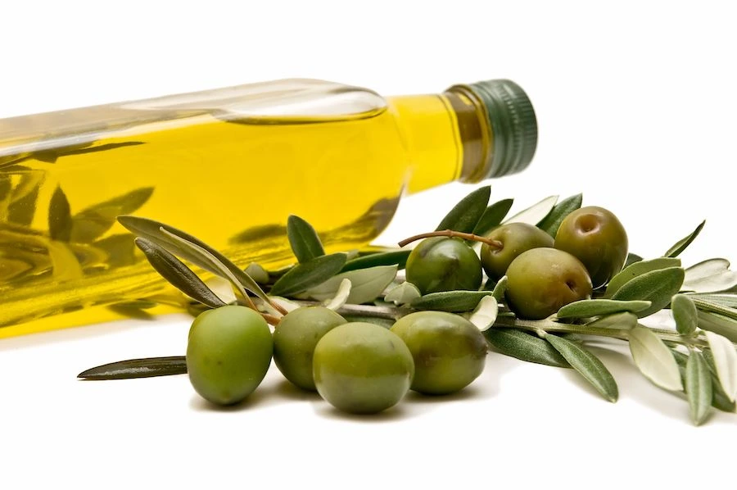
Tuky
Vysoký zdroj energie
Nezbytné pro hormonální činnost
Podporují činnost mozku a nervového systému
Absorpce vitamínů
Zdravá kůže, vlasy, klouby
Ochrana orgánů
Pomáhá termoregulaci
1g/9kcal

Slide 34
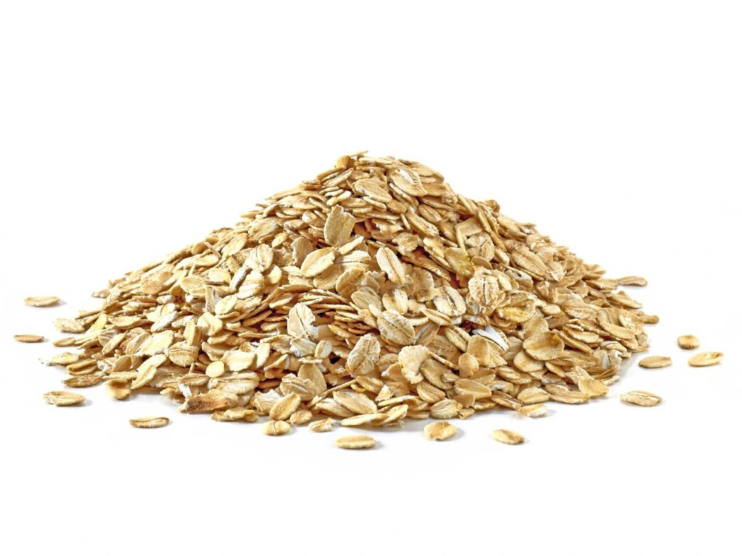
Vláknina
Typ sacharidu, které lidské tělo neumí strávit
Zlepšuje průchodnost střev
Podporuje zdravou střevní mikroflóru
V rostlinných potravinách
Pomáhá regulovat krevní cukr a hladinu inzulínu
Snižuje hladinu cholesterolu
Vysoký index sytosti
Snižuje riziko rakoviny tlustého střeva, cukrovky 2. typu a srdečních onemocnění

Slide 35
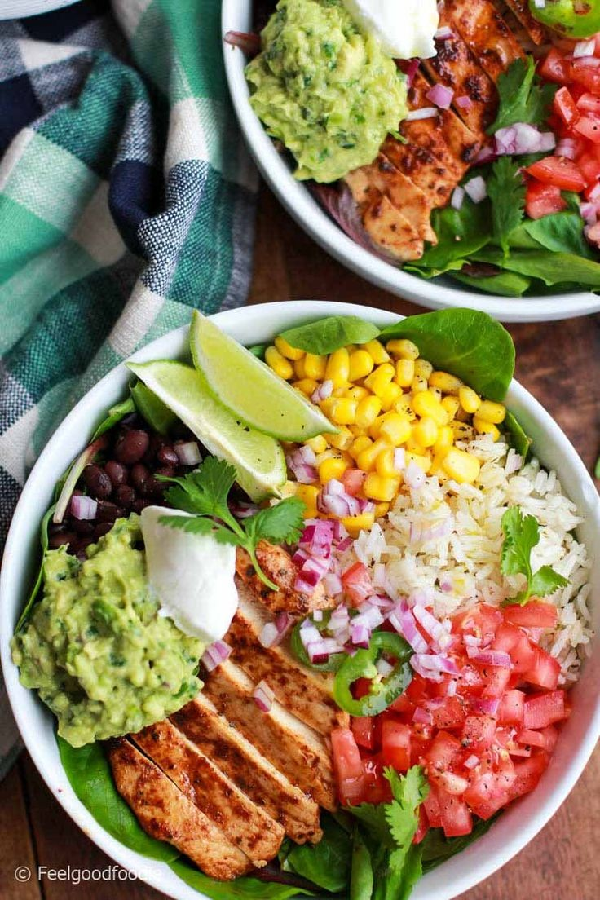
Vláknina:
ženy 20-25 g/D
muži 30-35 g/D

Slide 36
Více sacharidů nebo tuků?
SACHARIDY
Vysokointenzivní tréninky
Aktivní způsob života
Dlouhé tratě
Výbušné sporty
Kruhové tréninky
HEAT
Fitness
TUKY
Nízkointenzivní tréninky
Sedavý způsob života
Tréninky v nízkém tempu (vlastní váha)
Chůze
Krátké tratě (běh, plavání, kolo)

Slide 37
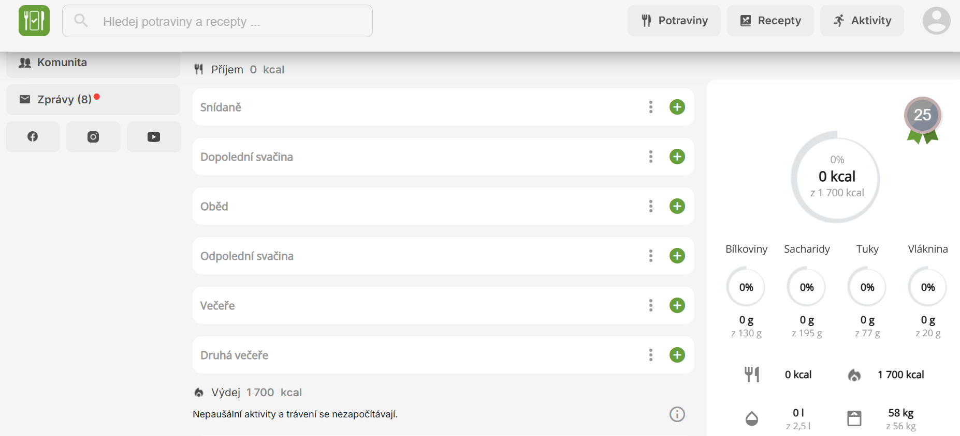
KALORICKÉ TABULKY – stáhněte si aplikaci

Slide 38
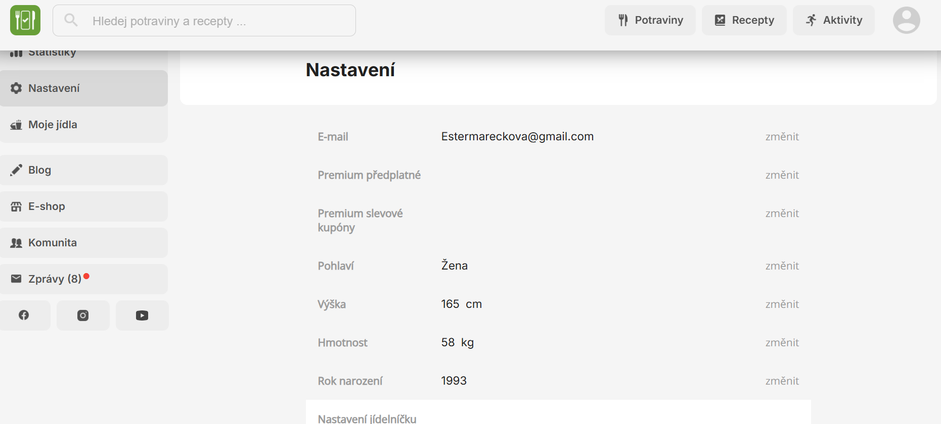
Vyplňte si základní údaje – profil - nastavení

Slide 39
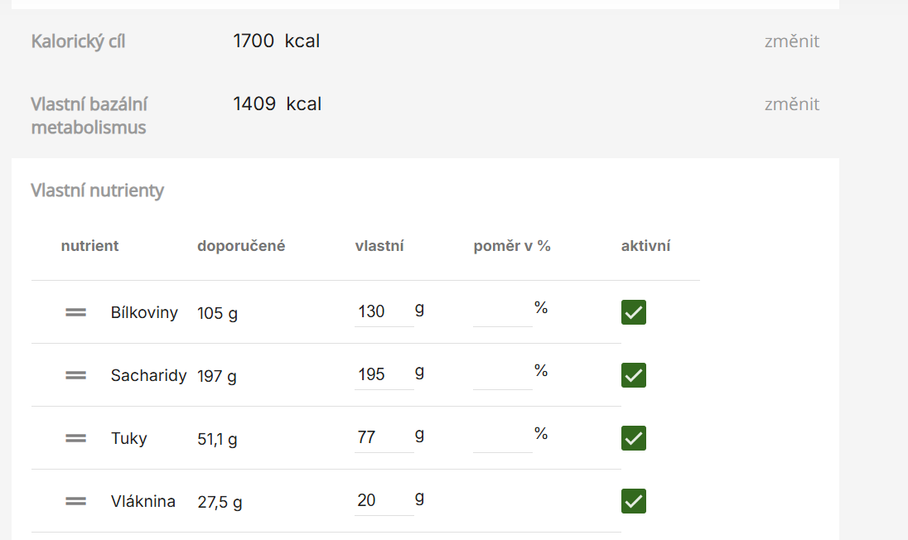
Nastavení příjmu, makroživin – profil – vlastní nutrienty
Nastavení kalorií může být v položce vlastní cíle

Slide 40
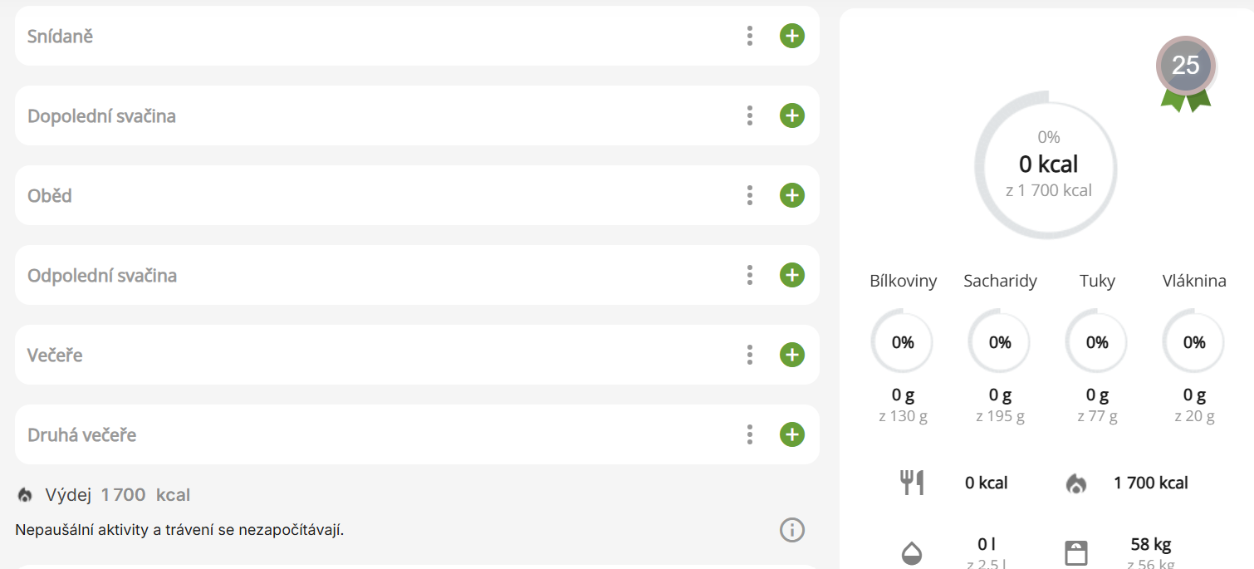
Teď už si jen hrát - jídelníček

Slide 41
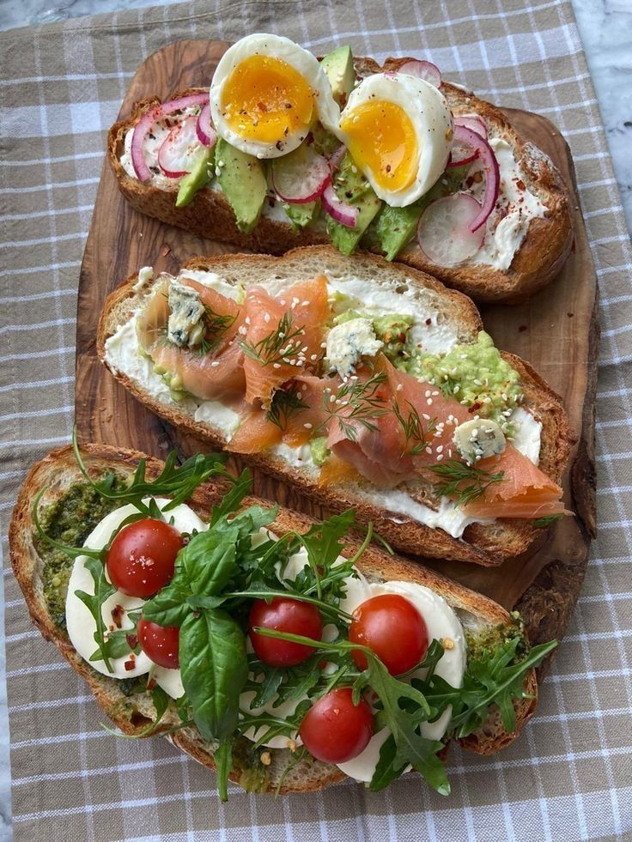
Nyní si ukážeme ukázku jídelníčku na jeden den pro průměrnou ženu a průměrného muže
Jídelníček je pouze pro inspiraci, vše se musí dělat individuálně podle vašich hodnot, stylu života, chuťových preferencí, ekonomických možností, alergií, času (počet jídel) apod.

Slide 42
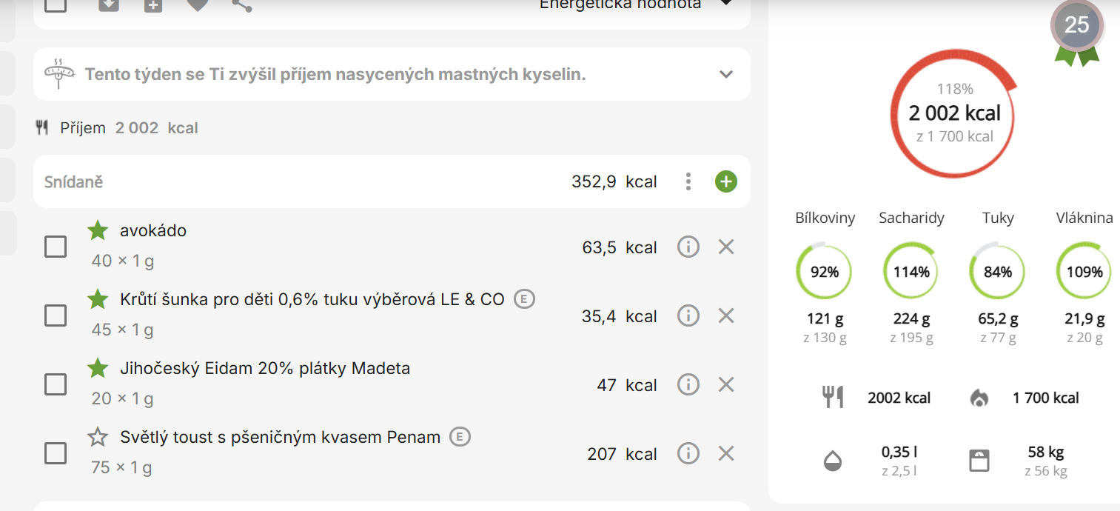
Příjem ženy – průměr 2 000kcal/den
Jídlo 1

Slide 43
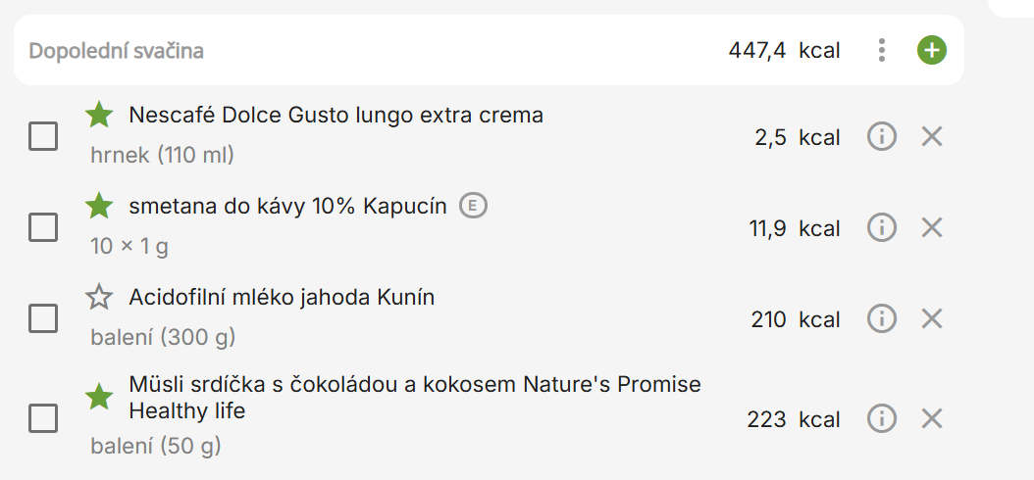
Jídlo 2

Slide 44
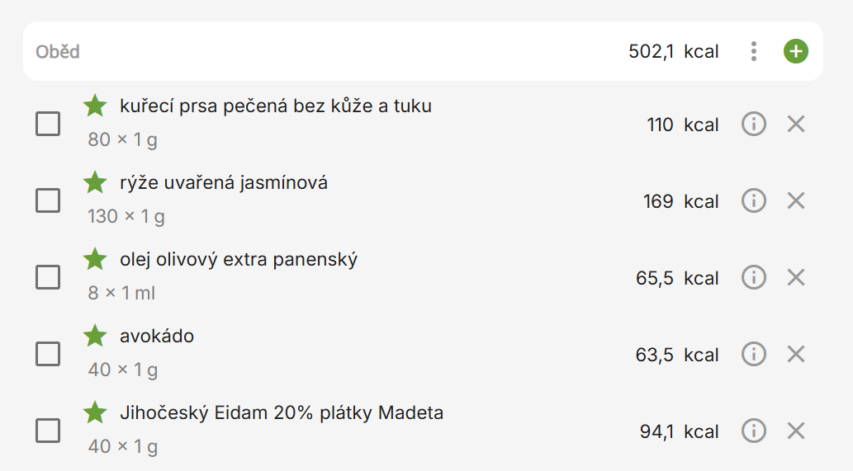
Jídlo 3

Slide 45
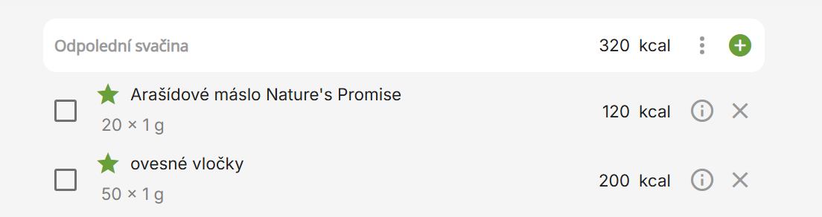
Jídlo 4

Slide 46
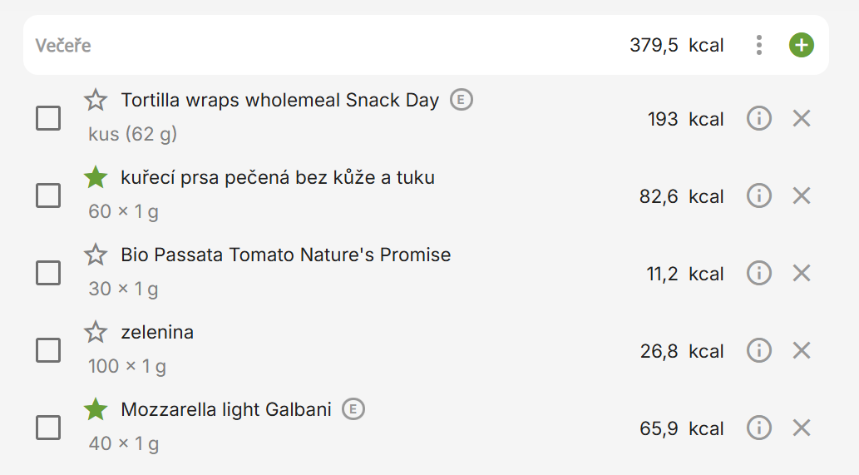
Jídlo 5

Slide 47
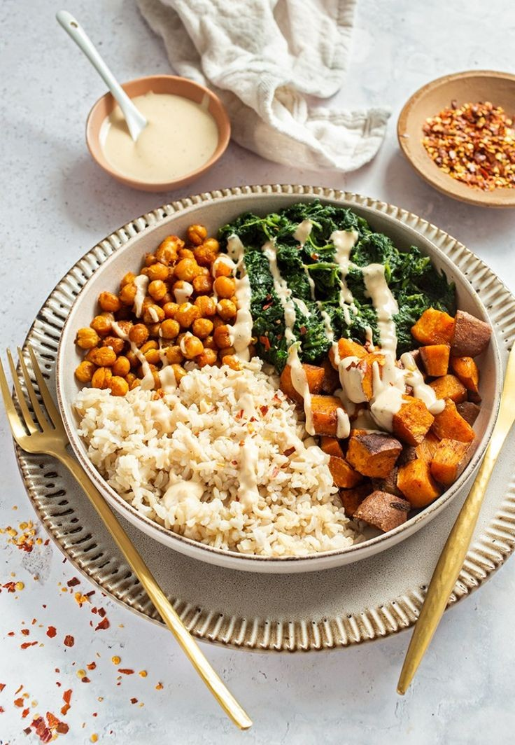
Celkem:
Bílkoviny: 25 %
Sacharidy: 45 %
Tuky: 30 %
Vláknina: 21 g

Slide 48
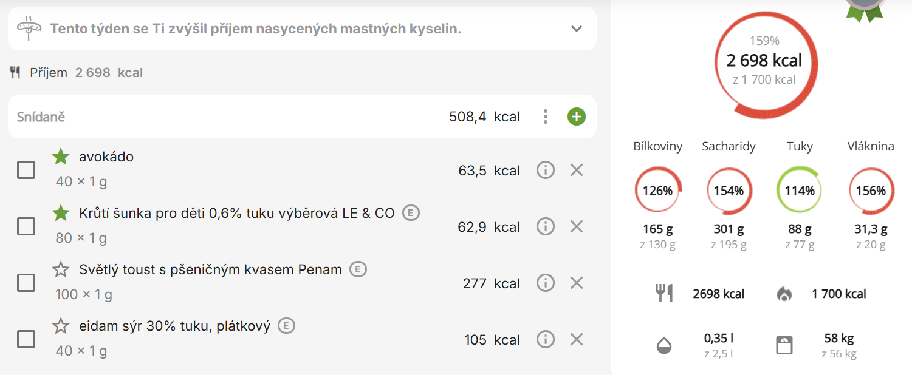
Příjem muže – průměr 2 700kcal/den
Jídlo 1

Slide 49
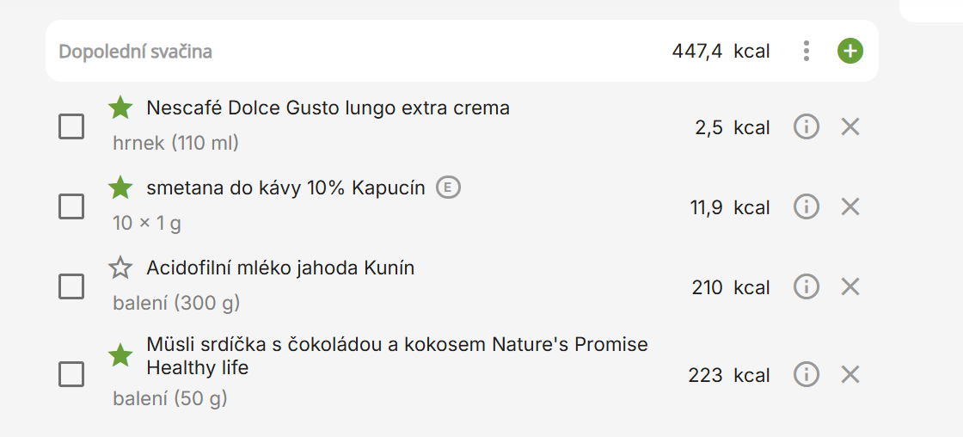
Jídlo 2

Slide 50
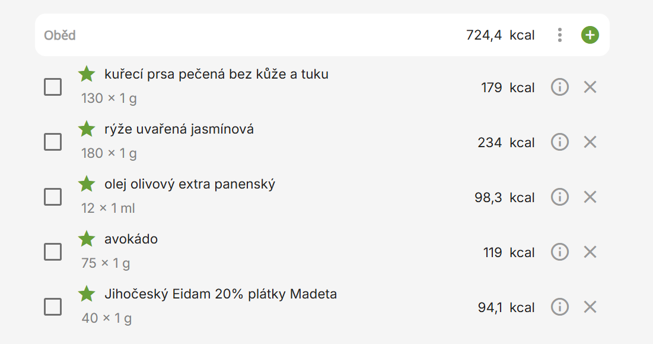
Jídlo 3

Slide 51
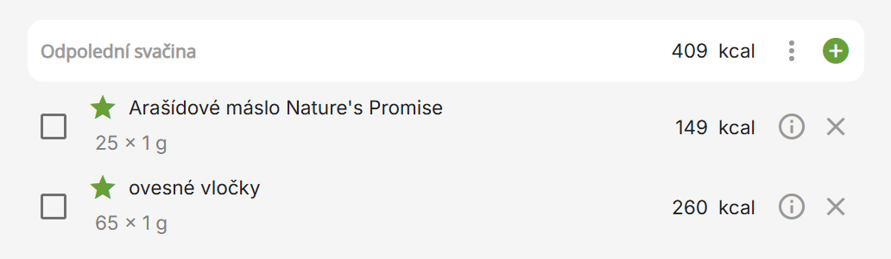
Jídlo 4

Slide 52
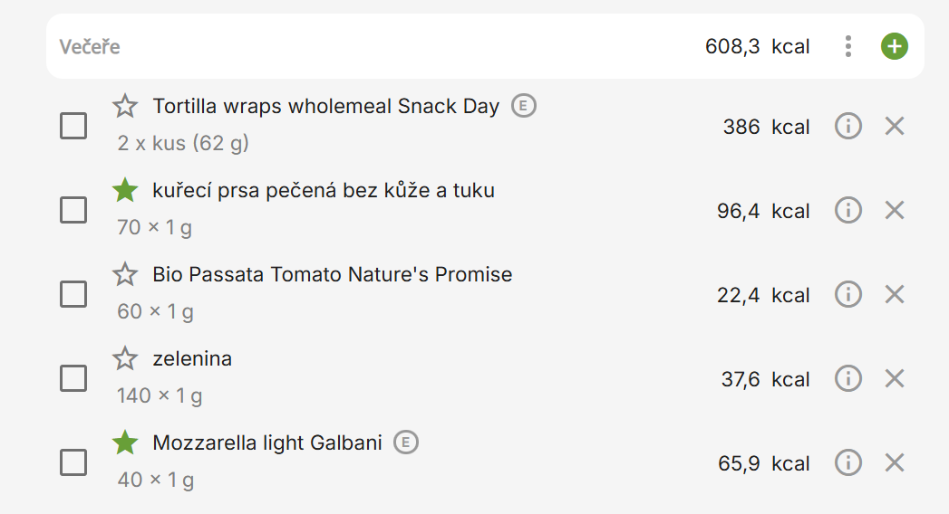
Jídlo 5

Slide 53

Celkem:
Bílkoviny: 25 %
Sacharidy: 45 %
Tuky: 30 %
Vláknina: 31 g

Slide 54
Rozložení makroživin v 1 jídle
Bílkoviny + sacharidy + tuky + vláknina
Snižuje GI
Zabraňuje nežádoucím pocitům
Index sytosti
Doplníte všechny důležité živiny
Adekvátní množství v 1 jídle
Zabráníte únavě

Slide 55


Slide 56
Výhody zdravého stravování
Neplýtváte
Ušetříte peníze
Budete se cítit lépe
Budete vypadat lépe
Ušetříte čas
Budete zdravější (lepší imunita)
Zdravý z dlouhodobého hlediska
Získáte know-how
Naučíte zdravě jíst vaše děti
Víte proč se cítíte lépe/hůř

Slide 57




Slide 59
WHAT YOU EAT IN PRIVATE YOU WEAR IN PUBLIC

Slide 60
Doufám, že vám tato prezentace pomohla a přiblížila lépe to, jak si nastavit denní příjem vzhledem k vašemu výdeji☺.
Pokud si stále nejste jisti, jak funguje vaše tělo z pohledu příjmu a výdeje, můžete si na této stránce zakoupit spočítání příjmu a rozložení makronutrientů přímo na míru. Po přijetí objednávky vám zašlu dotazník, kde je pár otázek na váš režim, abych mohla co nejpřesněji vypočítat vaše hodnoty. Po obdržení vyplněného dotazníku a přijetí platby, vám zašlu váš denní příjem (kcal) a rozložení makronutrientů (bílkoviny, sacharidy, tuky), které si dosadíte do kalorických tabulek.
V případě, že nechcete trávit čas zapisováním jídla do kalorických tabulek a lámat si hlavu, jak správně jídla poskládat, aby vám hodnoty seděly, můžete mi napsat o jídelníček na míru přes tyto stránky nebo e-mail (Estermareckova@gmail.com)

Slide 61

Děkuji za důvěru a jsem ráda, pokud vám informace pomohly! ☺

